Slide 1
Học viện công nghệ Bưu Chính – Viễn Thông
Giới thiệu môn học
“Xử lý tín hiệu số”
Giảng viên: Tel: Email: | Lê Xuân Thành 0967.259.259 thanhqn80@gmail.com

Slide 2
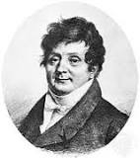
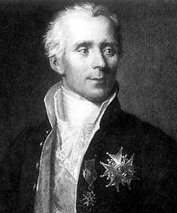
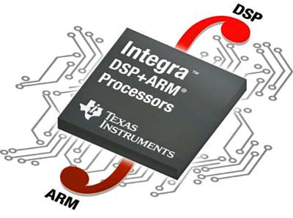
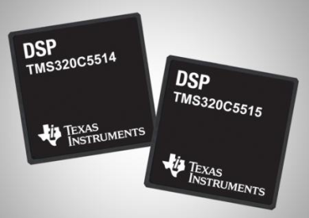
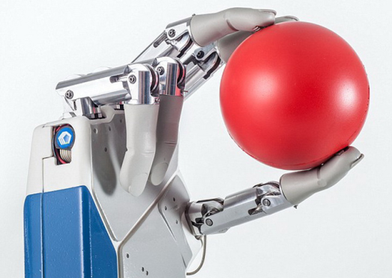
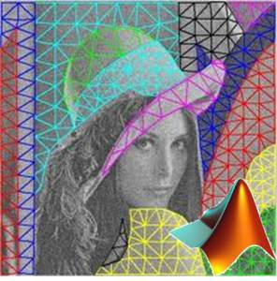
Giới thiệu
Đầu thế kỷ 19
Joseph Fourier
Pierre-Simon Laplace
Những năm đầu thập niên 80 của thế kỷ 20
Hiện nay
Notes:
Các cơ sở toán học về xử lý tín hiệu số đã có từ đầu thế kỷ 19 với sự xuất hiện của phép biến đổi Fourier và biến đổi Laplace, nhưng phải đến những năm đầu thập niên 80 của thế kỷ 20, với sự ra đời của chíp chuyên dụng xử lý tín hiệu số, đầu tiên là chip DSP của hãng Texas Instrument, đã làm cho kỹ thuật xử lý tín hiệu số bước sang một bước ngoặt mới phát triển rực rỡ. Hiện nay, xử lý tín hiệu số đã có một phạm vi ứng dụng rộng rãi trong các lĩnh vực như: xử lý ảnh (mắt người máy), đo lường điều khiển, xử lý tiếng nói/âm thanh, quân sự (bảo mật, xử lý tín hiệu radar, sonar), điện tử y sinh và đặc biệt là trong viễn thông và công nghệ thông tin.

Slide 3

Nội dung
Tín hiệu và hệ thống số
Biến đổi Z
Biến đổi Fourier
Biến đổi Fourier rời rạc
Bộ lọc số

Slide 4
Giới thiệu
XỬ LÝ TÍN HIỆU SỐ

Slide 5
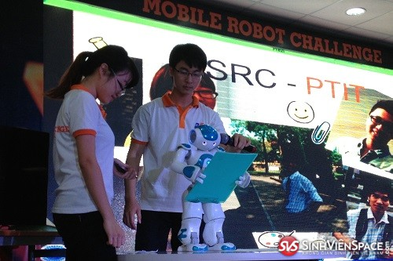
Mục tiêu
Phân tích tín hiệu và hệ thống
Thiết kế hệ thống, tạo tín hiệu
Giải các bài toán về xử lý tín hiệu số

Slide 6


Thời lượng
Số tín chỉ: 2
Số kíp: 15
Lý thuyết: 12
Bài tập: 3

Slide 7

Yêu cầu
Không được nghỉ quá 30% số buổi điểm danh.
Không được thiếu bài kiểm tra.

Slide 8

Đánh giá môn học
Chuyên cần: 10%
Kiểm tra: 20%
Bài tập lớn: 20%
Thi tự luận: 50%

Slide 9

Tài liệu tham khảo
[1]. Lê Xuân Thành, Đặng Hoài Bắc, Bài giảng Xử lý tín hiệu số, HVCNBCVT 2013.
[2]. Nguyễn Quốc Trung, Giáo trình Xử lý tín hiệu và lọc số tập 1,2, NXB KHKT HN 2001.
[3]. Hà Thu Lan, Bài giảng Xử lý tín hiệu số, HVCNBCVT 2010
[4]. Trần Thục Linh, Đặng Hoài Bắc, Giải bài tập Xử lý tín hiệu số và Matlab, NXB Thông tin và Truyền thông 2010
[5]. Mạng internet
[6]. Phần mềm Matlab

Slide 10

Giải đáp thắc mắc

Slide 11

XIN CHÂN THÀNH CẢM ƠN
Liên hệ: Giảng viên: Tel: Email: | Lê Xuân Thành 0967259259 thanhqn80@gmail.com

